Slide 1
О взаимодействии МЦК-ЧЭМК Минобразования Чувашии
с предприятиями Чувашской Республики
И.Л. Поликарпов, МЦК-ЧЭМК

Slide 2
Проблемы взаимодействия
Ориентация молодежи на работу на предприятиях
Закрепление студентов на предприятиях
Взаимодействие носит «разовый характер»

Slide 3
Решение
Участие предприятий в профориентационной работе со школьниками
Экскурсии на предприятия
Работа студентов по гибкому графику во внеурочное время
Совместные проекты

Slide 4
Совместные проекты
Профессионалитет
Создание учебно-производственного комбината на базе МЦК-ЧЭМК
Участие производственников и управление персонала предприятий в комплектовании кадров
Подготовка взрослого населения

Slide 5
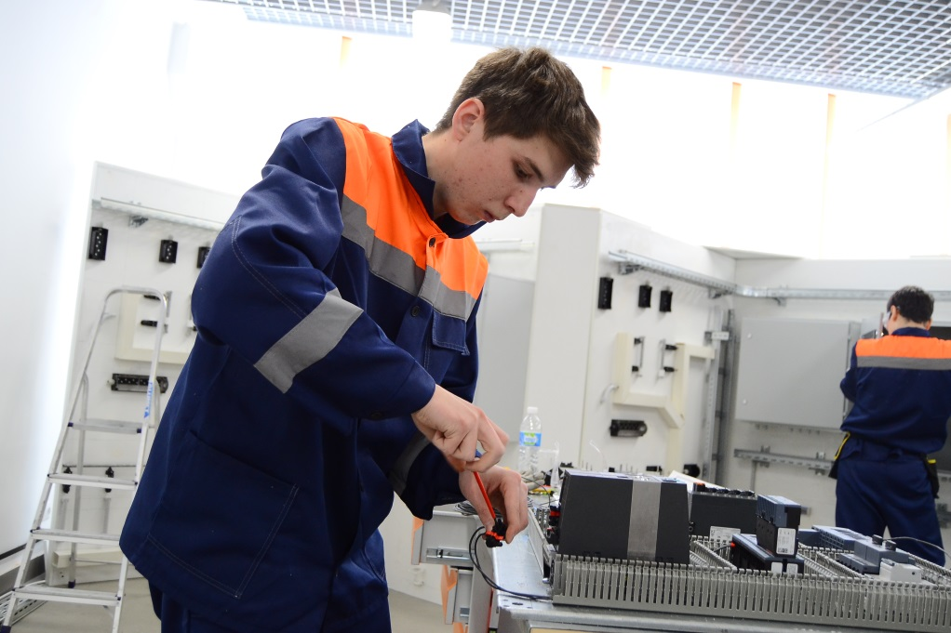
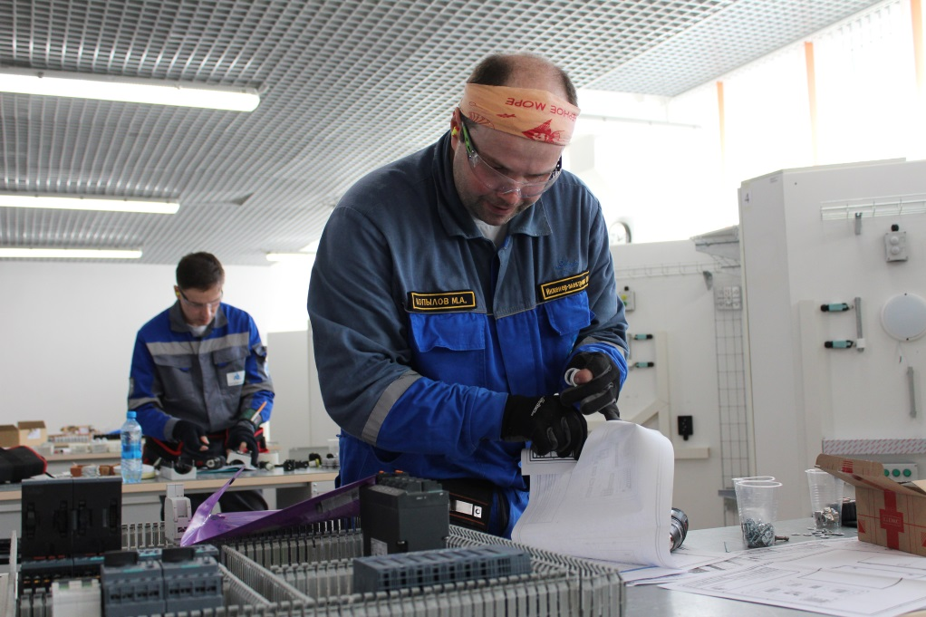
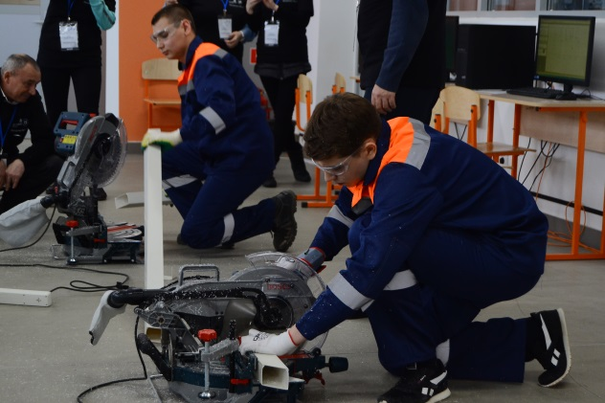
Промышленная автоматика
Основное оборудование | Возможности
Комплект оборудования Simatic, Овен (процессор серии 1500, перефирийное оборудование | Подготовка, переподготовка и повышение квалификации специалистов, проведение корпоративных чемпионатов

Slide 6
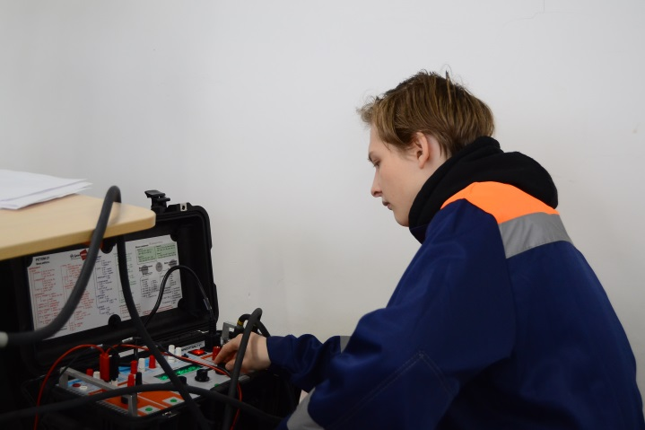
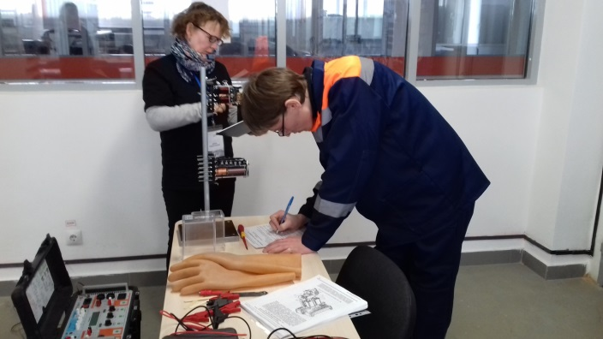
Обслуживание релейной защиты
Основное оборудование | Возможности
Ретом 21, Терминал ЭКРА, шкаф управления БРЕСЛЕР, Реле ЧЭАЗ | Подготовка, переподготовка и повышение квалификации специалистов, проведение корпоративных чемпионатов

Slide 7
Электроника
Основное оборудование | Возможности
Фрезерно-сверлильный станок LPKFProtoMat S63, Система для металлизации отверстий LPKF ProConduct, Фрезерно-сверлильный станок LPKF ProtoMat S103, Установщик компонентов LPKF ProtoPlace S, LCR-метр Mastech MS5308 , Цифровой RC-метр для SMD компонентов Mastech MS8910, Цифровой мультиметр 5 в 1 Mastech MS8229, Анализатор спектра Rigol DSA1030A-TG, Цифровой осциллограф RIGOL DS4014, Универсальный генератор сигналов Универсальный DDS-генератор сигналов RIGOL DG4102, OWON ODP3032 2-х канальный программируемый лабораторный источник питания БП 0-30В/3Aх2, 5В/3А, Трёхканальная паяльная станция PACE MBT 350ETD/SX/MT , Станция термовоздушная PACE ST-325E (фен паяльный) для демонтажа SMD-компонентов с вакуумным инструментом), Ремонтный паяльный комплекс 3 в 1 Quick702, | Подготовка, переподготовка и повышение квалификации специалистов, проведение корпоративных чемпионатов

Slide 8
Электроника

Slide 9
Лаборатория микропроцессорной техники
Основное оборудование | Возможности
Отладочная плата на базе микроконтроллера ATmega128A , Отладочная плата на базе одноплатного микрокомпьютера с процессором ARM Cortex , Отладочная плата на базе микроконтроллера STM8, Отладочная плата на базе микроконтроллера STM32, Отладочная плата на базе микроконтроллера MSP430, Отладочная плата на базе ПЛИС Xilinx, Логический анализатор АКИП в комплектации с ПО и ноутбуком ASUS | Подготовка, переподготовка и повышение квалификации специалистов, проведение корпоративных чемпионатов

Slide 10
Лаборатория микропроцессорной техники

Slide 11
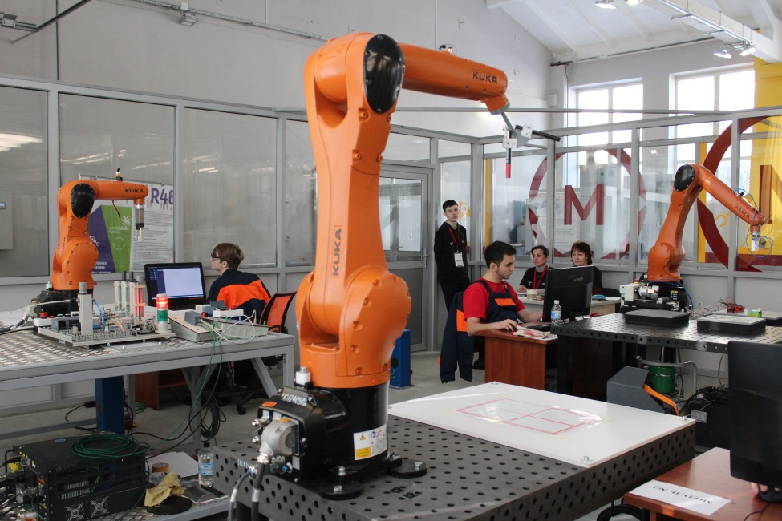
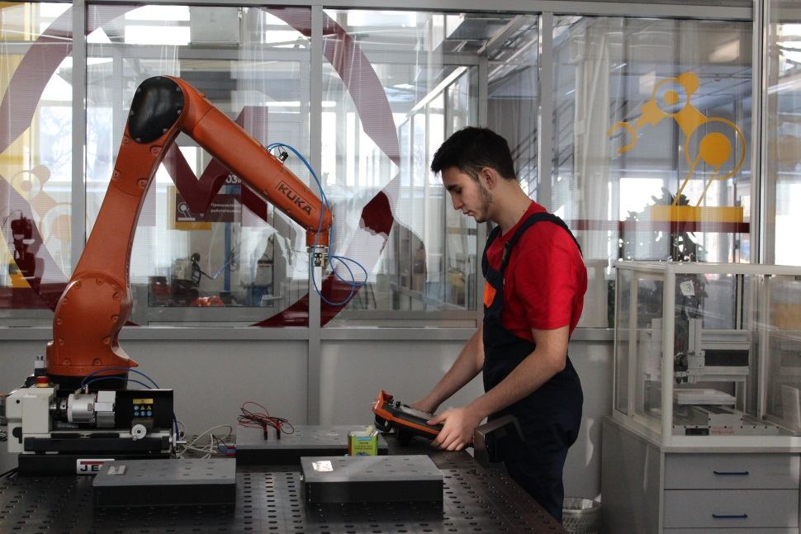
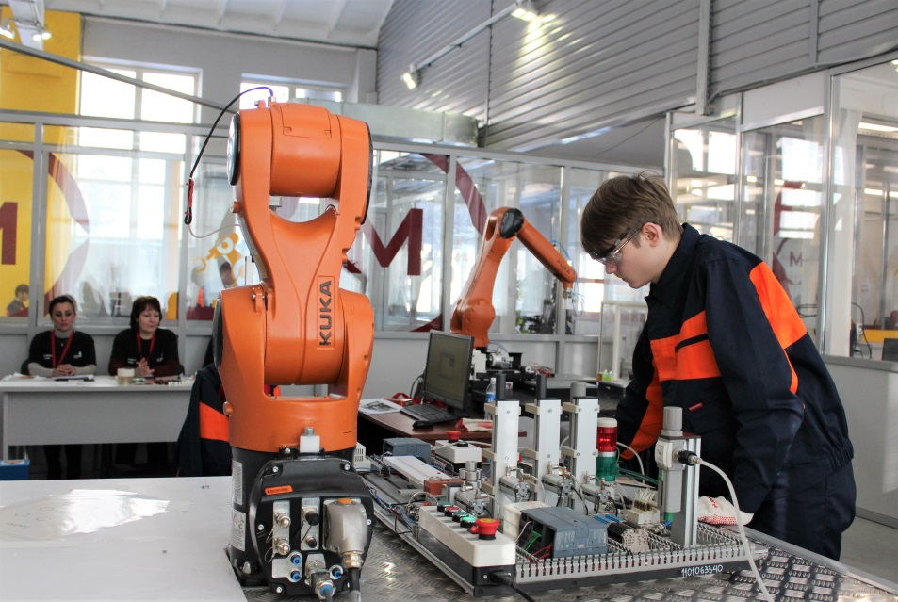
Промышленная робототехника
Основное оборудование | Возможности
промышленные роботы на базе манипулятора Kuka KR Agilus , Роботизированный комплекс визуальной диагностики Fanuc, сварочный робот DAIchen, периферийное оборудование | Подготовка, переподготовка и повышение квалификации специалистов, проведение корпоративных чемпионатов

Slide 12
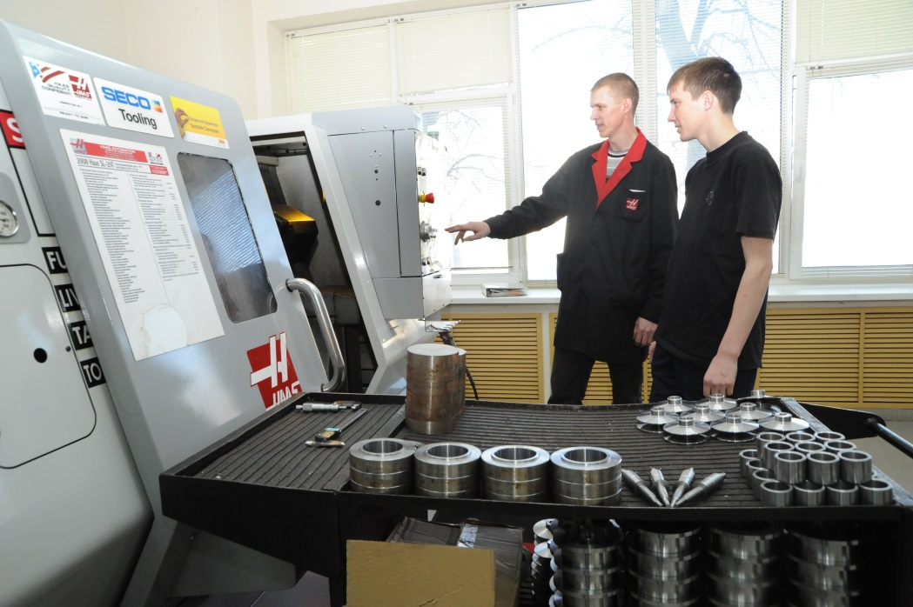
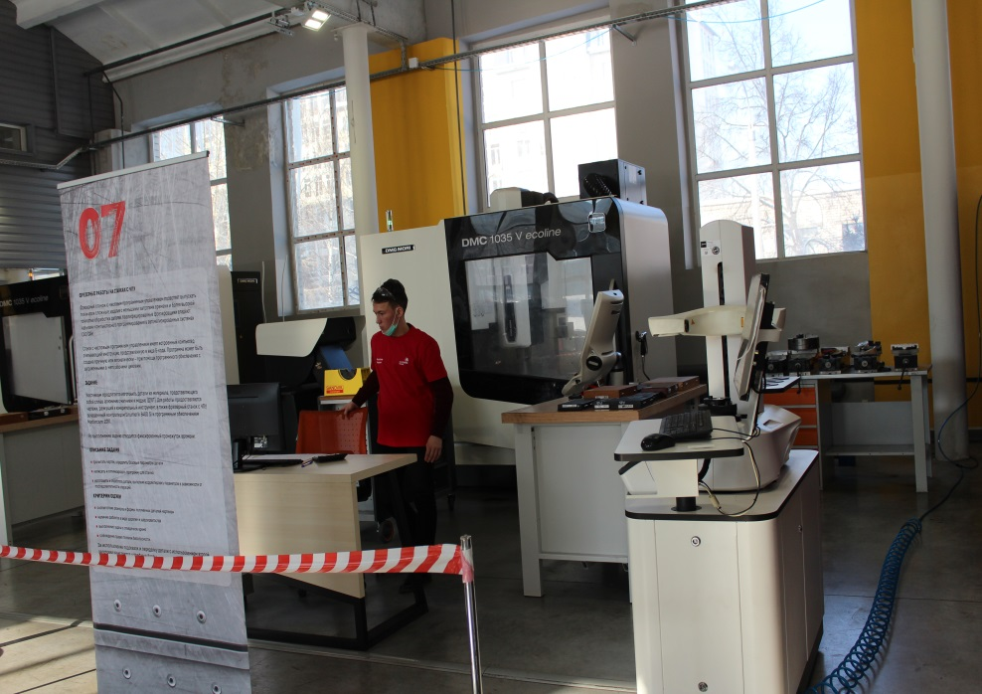
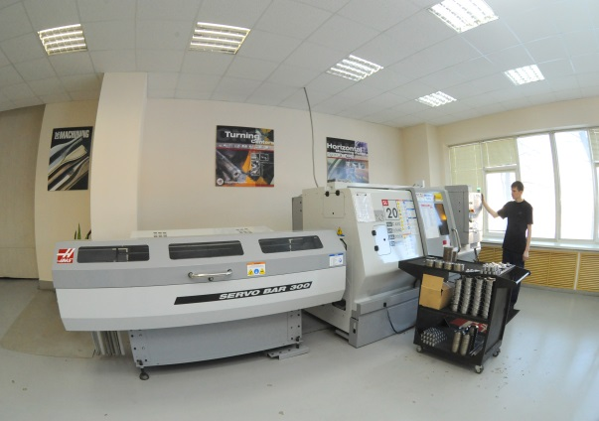
Токарные работы на станках с ЧПУ
Основное оборудование | Возможности
Комплект учебного оборудования «Координатная измерительная машина (КИМ) с ЧПУ и системой технического зрения», Токарные станки с ЧПУ DMG, Токарный станок с ЧПУ HAAS | Подготовка, переподготовка и повышение квалификации специалистов, проведение корпоративных чемпионатов, Выпуск реальной продукции

Slide 13
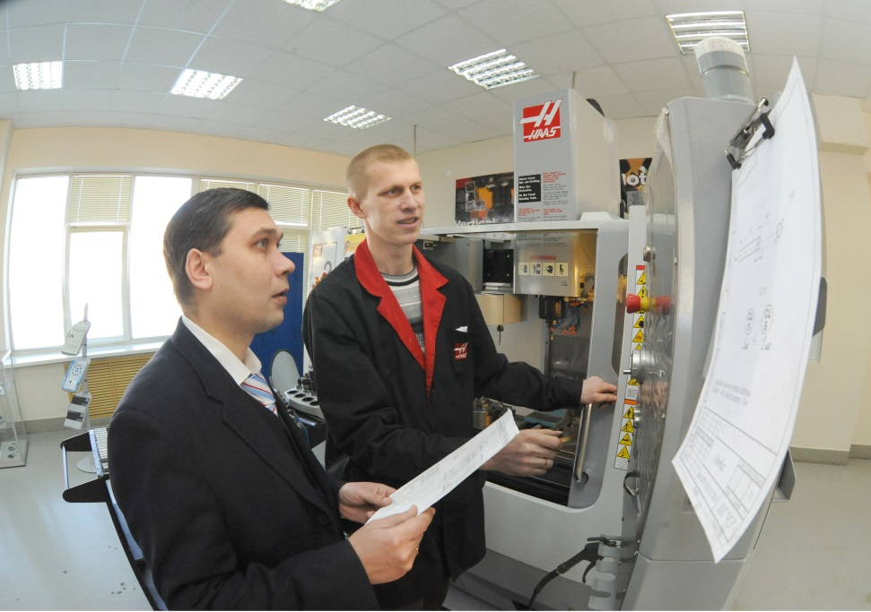
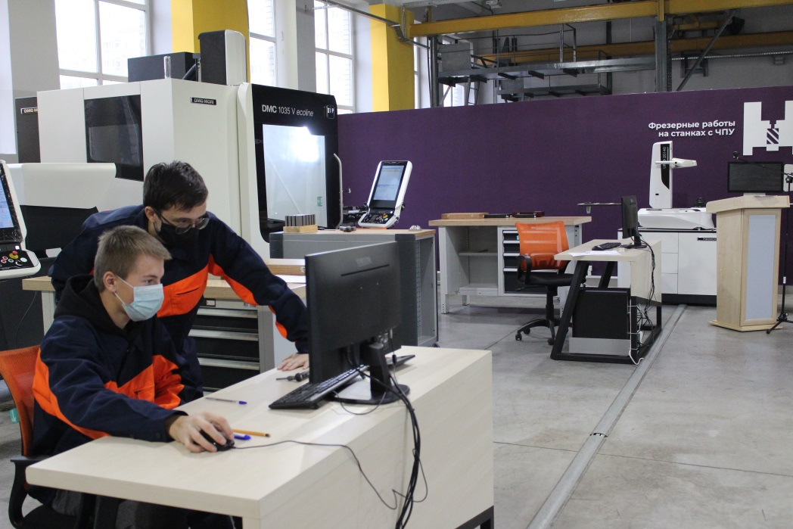
Фрезерные работы на станках с ЧПУ
Основное оборудование | Возможности
Фрезерные станки с ЧПУ DMG, Фрезерный станок HAAS | Подготовка, переподготовка и повышение квалификации специалистов, проведение корпоративных чемпионатов, Выпуск реальной продукции

Slide 14
Мастерская токарная и фрезерная
Основное оборудование | Возможности
Токарные, фрезерные станки | Подготовка, переподготовка и повышение квалификации специалистов, проведение корпоративных чемпионатов, Выпуск реальной продукции

Slide 15
Лаборатория основ метрологии
Основное оборудование | Возможности
Учебно-лабораторный набор «Технические измерения в машиностроении. Линейно-угловые параметры деталей и узлов», (Штангенциркуль ШЦ-I-150-0,05,Микрометр гладкий МК25 Микрометр рычажный МР25 Скоба рычажная СР-25 Призма поверочная и разметочная (учебная) П1-2-2 Набор проволочек для измерения резьбы Стойка универсальная 15СТ-М Штатив Ш-IIН Линейка синусная 100 мм (учебная) Набор образцов шероховатости (точение) Калибр-пробка гладкий Калибр-пробка конусный Калибр-пробка резьбовой Калибр-скоба гладкий Калибр-скоба регулируемый Деталь типа «Вал» Деталь типа «Втулка» Набор концевых плоскопараллельных мер длины КМД № 2 кл. 2 Прибор для проверки деталей на биение в центрах ПБ-250) | Подготовка, переподготовка и повышение квалификации специалистов,

Slide 16
Полимеханика и автоматизация
Основное оборудование | Возможности
Стенды гидравлики, пневматики, Слесарное оборудование, | Подготовка, переподготовка и повышение квалификации специалистов,

Slide 17
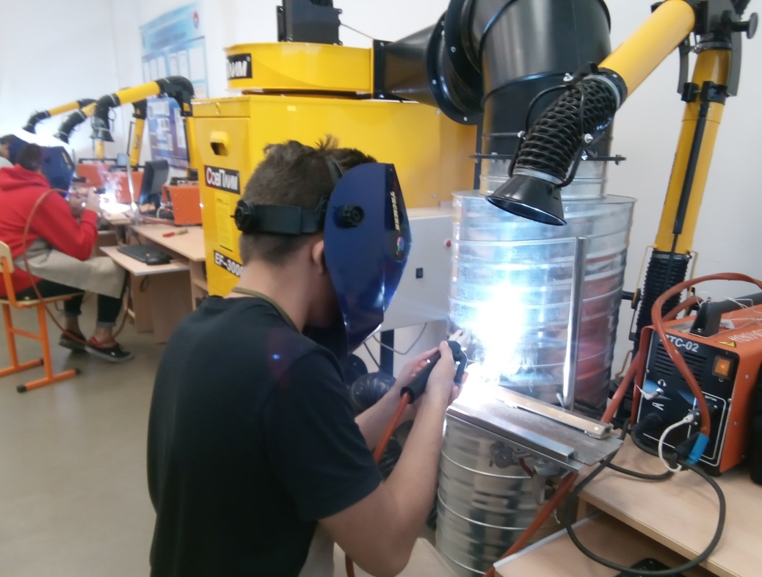
Сварочные технологии
Основное оборудование | Возможности
Сварочное оборудование фирмы KIT, сварочное оборудование фирмы KEMPPI | Подготовка, переподготовка и повышение квалификации специалистов, проведение корпоративных чемпионатов, Выпуск реальной продукции

Slide 18
Дефектоскопия
Основное оборудование | Возможности
ВИК (экспертный комплект), ВИК (Транснефть) , jProbe PX Plus - видеоскоп с управляемым зондом 6мм Hyperion, длиной 2 м с функцией измерения,контроля, Измеритель шероховатости TR200 , SaluTron D2X - толщиномер покрытий на магнитных и немагнитных проводящих основаниях, Константа АЦ механический адгезиметр , Ультразвуковой дефектоскоп Phasor XS 16/16 с комплектом фазированных и классических датчиков, Ультразвуковой дефектоскоп УСД-50 IPS , Ультразвуковой толщиномер А1210, Ультразвуковой твердомер ТКМ-459С, Динамический твердомер ТКМ-359С, Твердомер Equotip 550 Portable Rockwell с датчикоми Leeb D, Equotip UCI , Комплект классических российских классических преобразователей для УЗК , Стационарная система магнитопорошкового контроля Ferroflux-400 , Электромагнит КРОПУС РМ 5, Магнитометр МФ-24ФМ, Люксметр + УФ-Радиометр "ТКА-ПКМ"(06) , Labino Compact UV PH135 Midlight - ультрафиолетовый осветитель , Комплект контрольных и испытательных образцов | Подготовка, переподготовка и повышение квалификации специалистов, совместное создание центра дефектоскопии

Slide 19
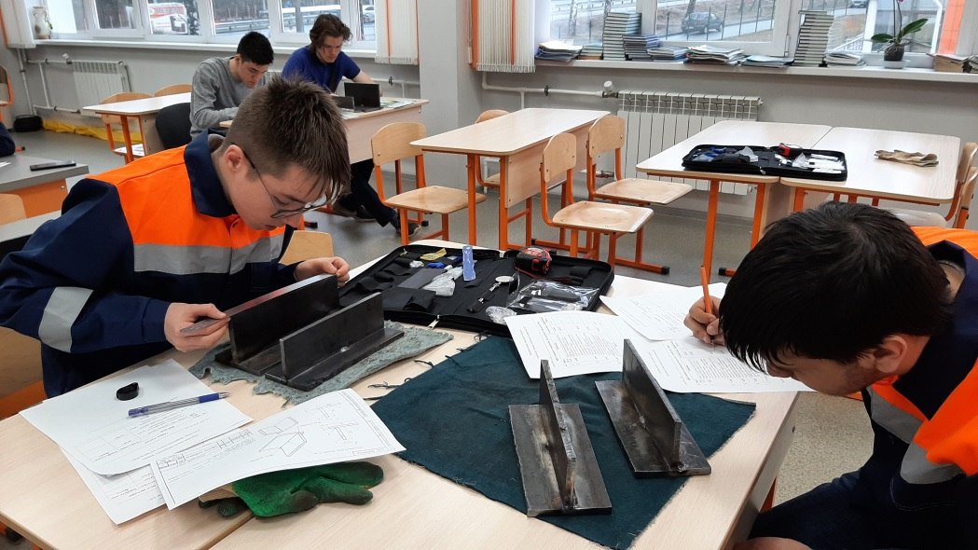
Дефектоскопия

Slide 20
Лабораторный химический анализ
Спектрофотометр ПЭ-5400ВИ (315 ... 1000 нм, 4 нм, однолучевая) | Возможности
Шкаф лабораторный вытяжной ШВ-УК-2Кг, Сушильный шкаф UT 4620, Весы электронные аналитические OHAUS PA 214С , Весы лабораторные электронные ВМ 2202, Спектрофотометр ПЭ-5300В с программным обеспечением, Аквадистиллятор АДЭА 4 СЗМО, Мешалка магнитная без подогрева ММ-01, Рефрактометр ИРФ-454Б2М, рН-метр/иономер "Эксперт-001-3(0,1),«Рефрактометр ИРФ 454Б2М, Печь муфельная LOIP LF 5/11-V1, Спектрофотометр ПЭ-5400ВИ (315 ... 1000 нм, 4 нм, однолучевая), Фотометр КФК-3-01 , Мешалка магнитная ММ-01 , Кондуктометр Мультитест КСЛ-101, Панель электрическая (песчаная баня) LOIP LH-403 , Термостат ВИС-Т-01 , Экспресс-анализатор консистенции ЭАК-2М , Вискозиметр капил. , Термометр ТИН 10 № 1 | Подготовка, переподготовка и повышение квалификации специалистов, проведение корпоративных чемпионатов

Slide 21
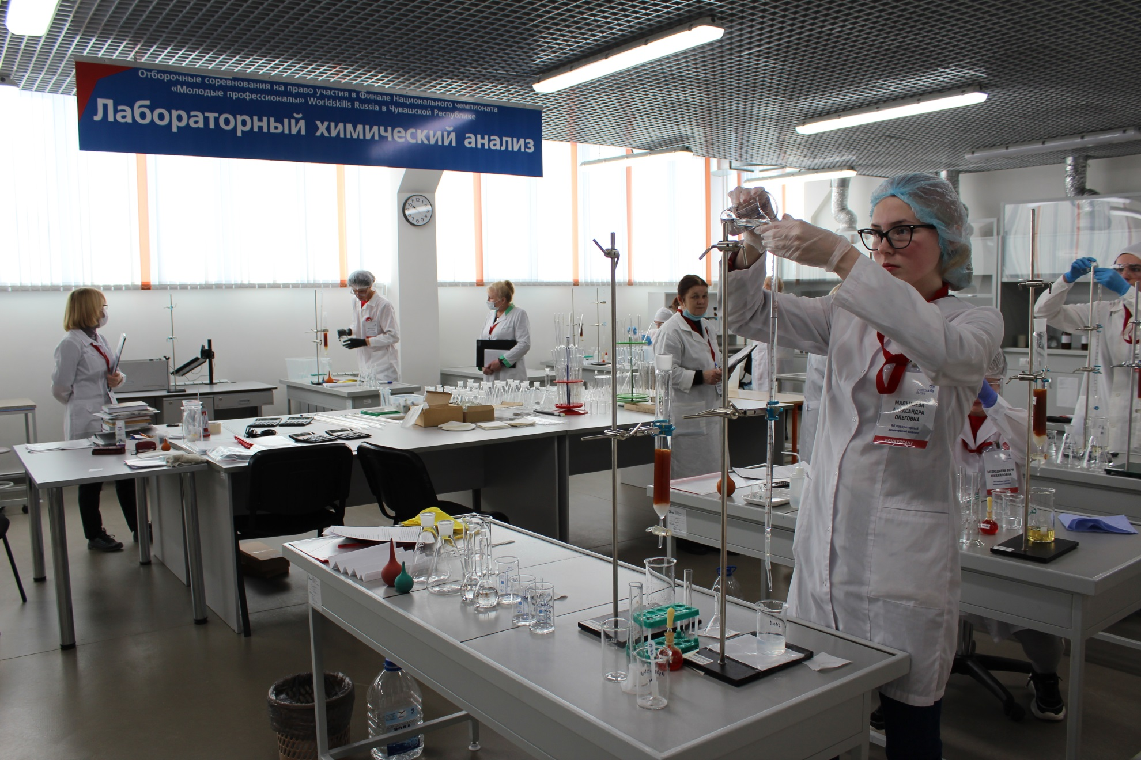
Лабораторный химический анализ

Slide 22
Обслуживание биомедицинской аппаратуры
Основное оборудование | Возможности
Стенд "Принципы построения приборов для медицинских и биологических измерений" , Лаборатория «Обслуживание и ремонт магнитно-резонансных томографов», Анализатор гематологический ХР-300 с , Анализатор автоматический биохимический MIURA с , Аппарат ультразвуковой диагностический, модели S30,, Аппарат ультразвуковой диагностический, Аппарат УВЧ-терапии, Аппарат коротковолновой терапии, Лампа Osram HBO, Ультрафиолетовый облучатель ОУФд-01 , Пульсотахометр Beurer PM26, Тонометр Омрон М2, Электронный термометр Омрон MC-341-RU, | Подготовка, переподготовка и повышение квалификации специалистов,

Slide 23
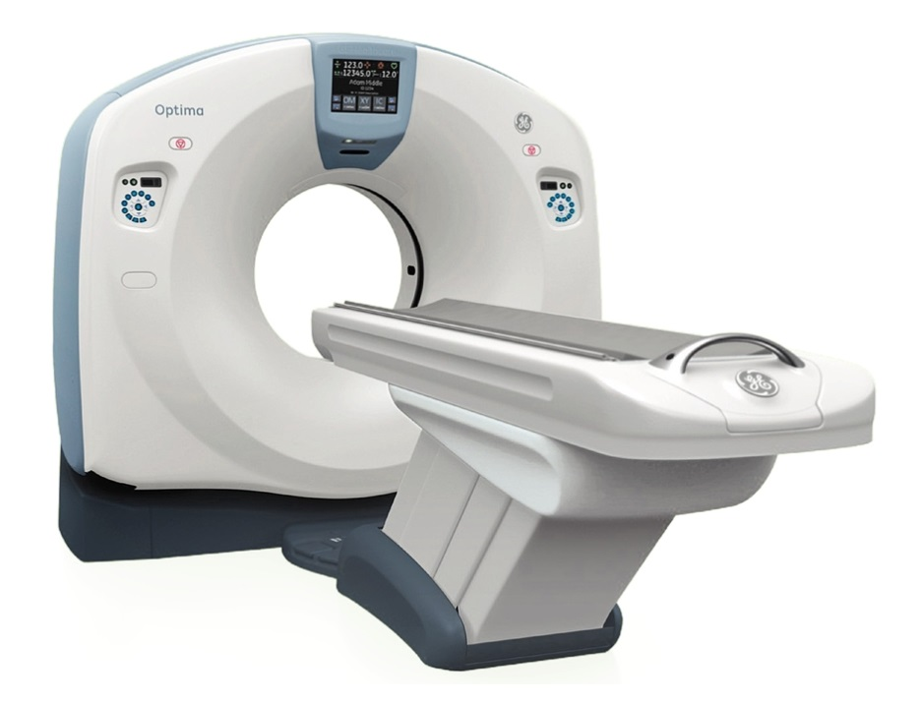
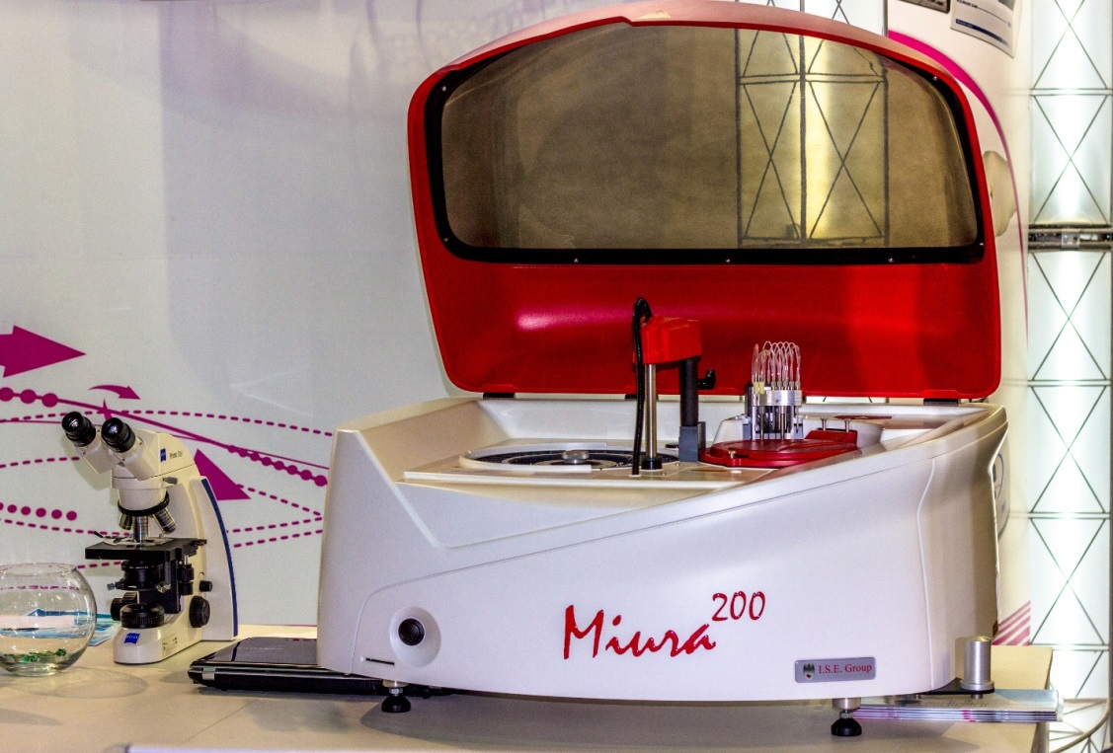
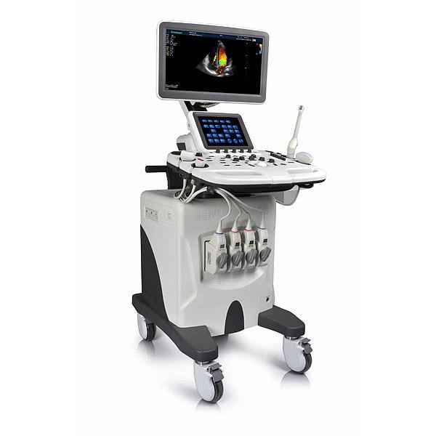
Обслуживание биомедицинской аппаратуры

Slide 24
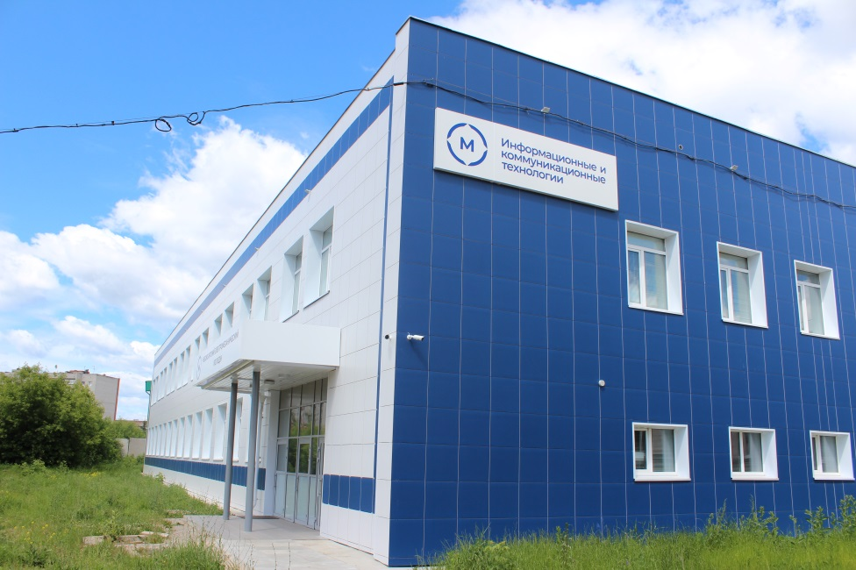
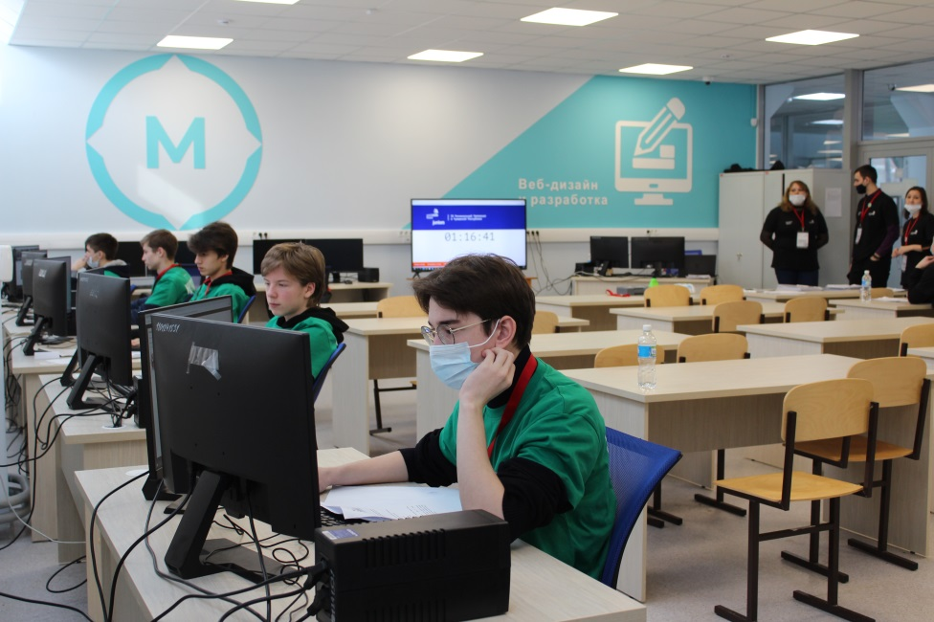
Компьютерные технологии
Основное оборудование | Возможности
Компьютеры, программное орбеспечение | Подготовка, переподготовка и повышение квалификации специалистов,

Slide 25
Информационные кабельные сети
Основное оборудование | Возможности
Сварочные аппараты для оптических кабелей, Монтажное оборудование, измерительное оборудование | Подготовка, переподготовка и повышение квалификации специалистов,

Slide 26
Информационная безопасность
Основное оборудование | Возможности
«Сигурд-М19» (автоматизированная система оценки защищенности технических средств от утечки информации по каналу ПЭМИН), «Тритон» (анализатор спектра цифровой интегрирующий) , «Шорох-2МИ» (генератор-усилитель), «Шорох-2Мик» (акустическая колонка), «Шорох-5Л» (система защиты акустической речевой информации) , Многофункциональное поисковое устройство «ST 034», Контрольное устройство ST 03.ТЕSТ , Фонарь инфракрасный Pulsar-940, Радиостанция Kenwood TK-F8 Dual Band | Подготовка, переподготовка и повышение квалификации специалистов,

Slide 27
Слесарная мастерская
Основное оборудование | Возможности
Верстаки, ручной инструмент, набор электрических инструментов BOSH | Подготовка, переподготовка и повышение квалификации специалистов,

Slide 28
Лаборатория материаловедения
Основное оборудование | Возможности
Универсальная настольная испытательная машина, 20кH с блоком визуализации и связи с ПК , Комплект универсального измерительного инструмента , Набор образцов мер твердости , Набор микрошлифов , Металлографический микроскоп с цифровой камерой , Печь муфельная с программ. Ступенчатым терморегулятором, Набор слесарного инструмента, Компьютеризированная лабораторная установка «Исследование проводниковых материалов» , Компьютеризированная лабораторная установка «Исследование магнитомягких материалов» , Компьютеризированная лабораторная установка «Исследование сегнетоэлектриков», Компьютеризированная лабораторная установка «Исследование линейных диэлектриков» , Компьютеризированная лабораторная установка « Исследование полупроводниковых структур методом вольт-фарадных характеристик» , Компьютеризированная лабораторная установка «Исследование полупроводников методом эффекта Холла» | Подготовка, переподготовка и повышение квалификации специалистов,

Slide 29
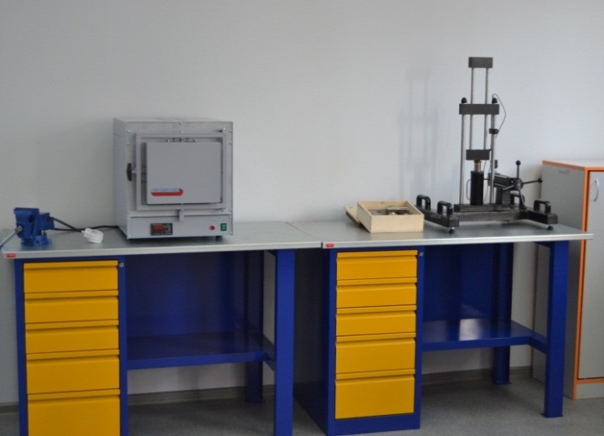
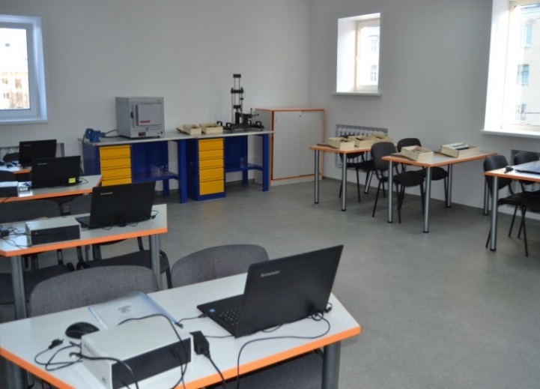
Лаборатория материаловедения
Комплект оборудования для работы с материалами
Набор компьютеризированных лабораторных установок для изучения материалов
Автоматизированное рабочее место преподавателя

Slide 30
Лаборатория гидравлики и пневматики
Основное оборудование | Возможности
Стенды гидравлики и пневматики, Комплект пневматических элементов , Комплект гидравлических элементов | Подготовка, переподготовка и повышение квалификации специалистов,

Slide 31
Лаборатория техизмерений и КИП
Основное оборудование | Возможности
Однофазный источник питания, Блок питания, Электронагреватель, Блок испытания датчика давления, Блок мультиметров, Ваттметр, Блок миллиамперметров, Измеритель RLC , Набор датчиков температуры, Осциллограф, Магазин сопротивлений, Тахометр, Блок резисторов, Блок элементов измерительных цепей, Блок генераторов напряжений, Блок датчиков скорости вращения, Блок измерительных трансформаторов, Набор аксессуаров , Учебный стенд "Измерительные приборы давления, расхода, температуры«, Настольный учебный комплект "Промышленные датчики" | Подготовка, переподготовка и повышение квалификации специалистов, ,

Slide 32
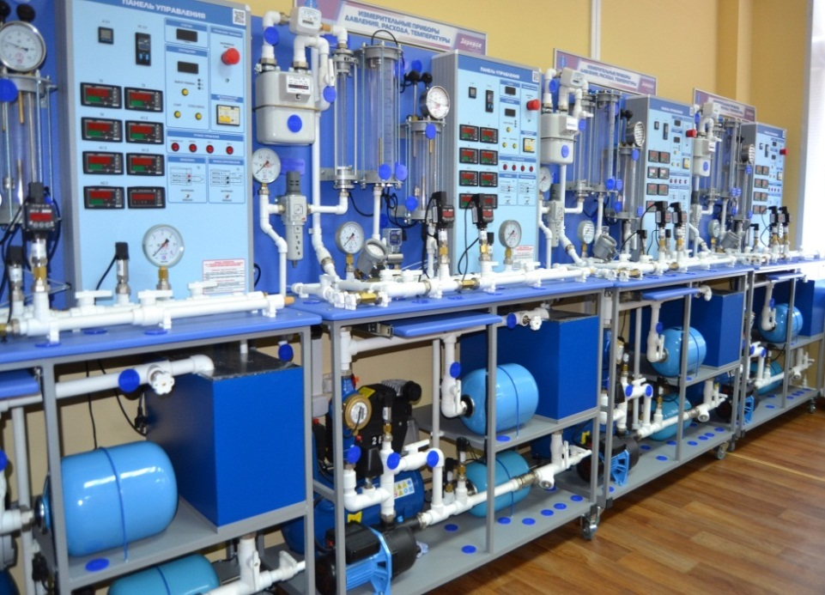
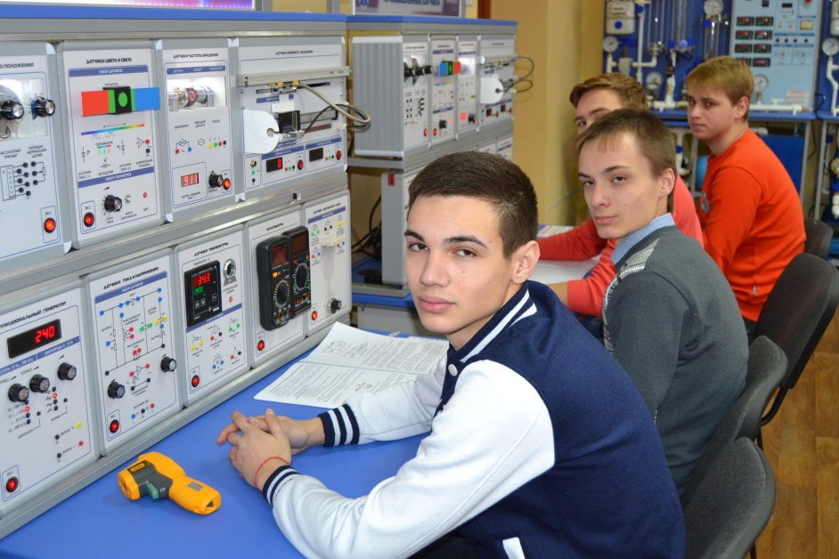
Лаборатория Контрольно-измерительных
приборов и автоматики
Комплект учебного оборудования «Измерительные приборы давления, расхода, температуры»
Комплект учебного оборудования и промышленные датчики

Slide 33
Лаборатория автоматизации технологических
процессов
Основное оборудование | Возможности
Стационарный лабораторный стенд, Набор измерительных приборов и оборудования стенда, Набор экспериментальных сменных панелей, Набор экспериментальных сменных панелей по теме "Управление асинхронным двигателем, Набор физических объектов управления, Набор виртуальных объектов управления, Набор оборудования "Основы автоматического управления, Лабораторный учебный комплекс «Система технического зрения для неразрушающего контроля» | Подготовка, переподготовка и повышение квалификации специалистов,

Slide 34
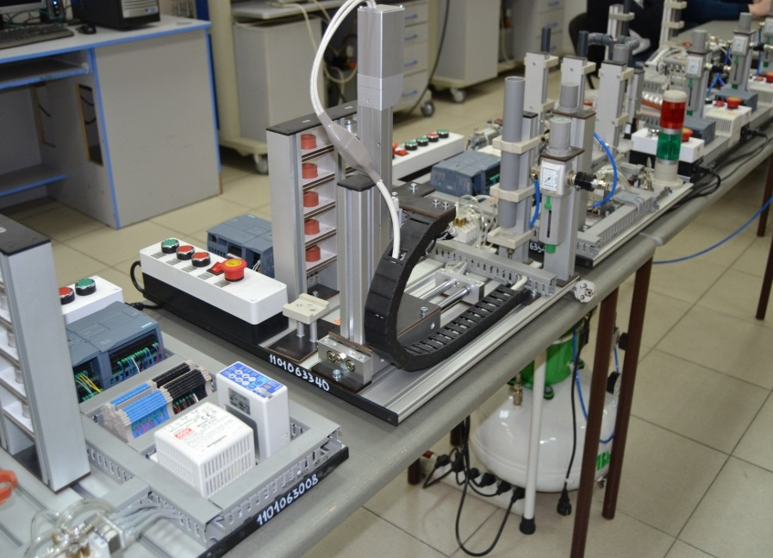
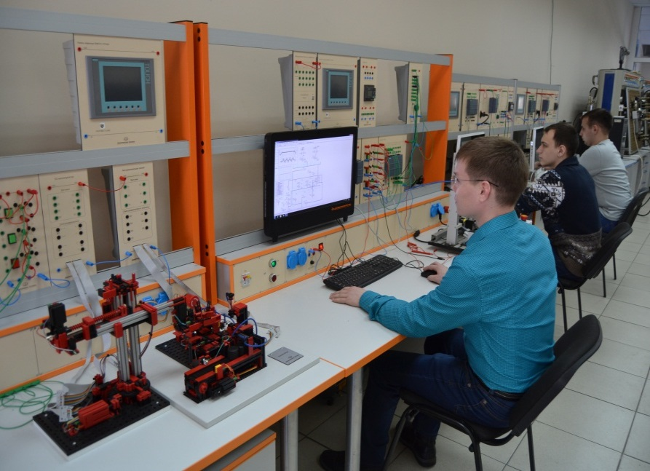
Лаборатория автоматизации технологических процессов
Лабораторные стенды
Набор физических объектов управления

Slide 35
Лаборатория Электротехники и
основы электроники
Основное оборудование | Возможности
Комплект учебно-лабораторного оборудования "Электротехника и основы электроники«: Модуль «Автотрансформатор» , Модуль «Функциональный генератор» , Модуль «Измеритель мощности» , Модуль «Источник питания», Модуль «Измерительные приборы» , Модуль «Измерительные приборы» , Модуль «Мультиметры» , Модуль «Осциллограф» , Модуль «Диоды, резисторы, конденсаторы. Коннектор. Блок ввода-вывода» , Модуль «Реактивные элементы. Нелинейные элементы. Резисторы. Активная нагрузка» , Модуль «Операционный усилитель. Транзисторы» , Модуль «Цифровая техника», Модуль «Трансформатор однофазный» , Модуль «Модуль питания. Преобразователь частоты», Модуль «Активная нагрузка», Модуль силовой/Измерительный , Модуль «Электромашинный агрегат , | Подготовка, переподготовка и повышение квалификации специалистов,

Slide 36
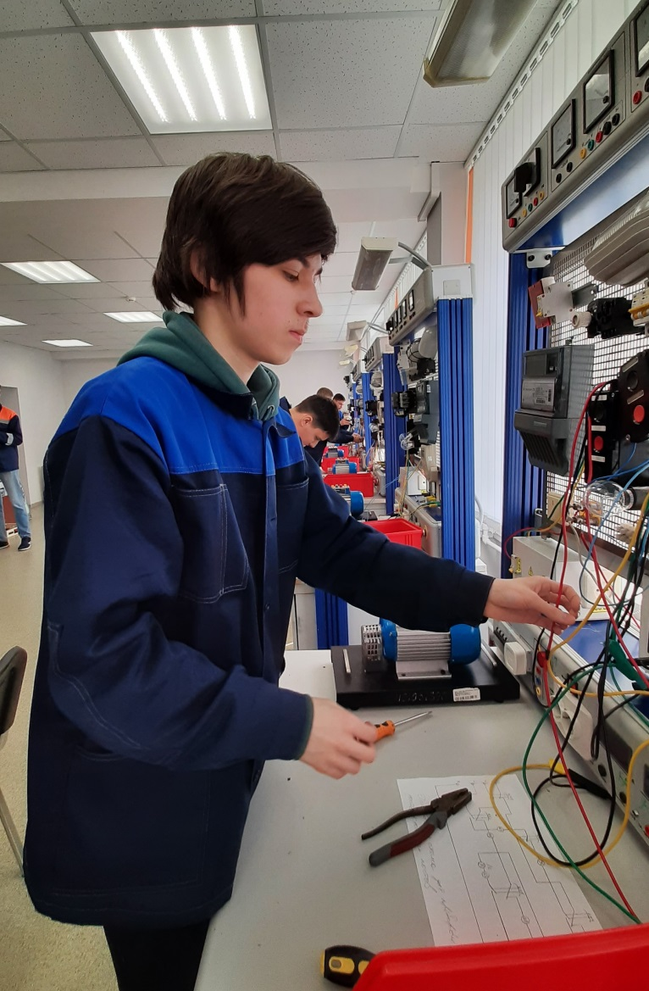

Slide 37
Предложения к сотрудничеству
совместное использование оборудования для решения научно-производственных задач
Сотрудничество в подготовке кадров (в качестве педагогических кадров, производственная практика, помощь в расходных материалах и т.д.)
Совместные чемпионаты, олимпиады профессионального мастерства.
Выпуск реальной продукции в мастерских колледжа для партнеров

